Slide 1


Název školy: ZŠ Klášterec nad Ohří, Krátká 676
Autor: Mgr. Zuzana Rulcová
Název materiálu: VY_32_INOVACE_07_ 32 _ Český jazyk _ vyvození hlásky D
Číslo projektu: CZ.1.07/1.4.00/21.1115
Anotace: Prezentace je určena pro 1. ročník k vyvození hlásky D.
DUM zveřejněn na http://dumy.cz/materialy/prehled

Slide 2
VYVOZENÍ HLÁSKY D

Slide 3
D d

Slide 4
ZAPAMATUJ SI VŠECHNY
OBRÁZKY

Slide 5

1)

Slide 6

2)

Slide 7
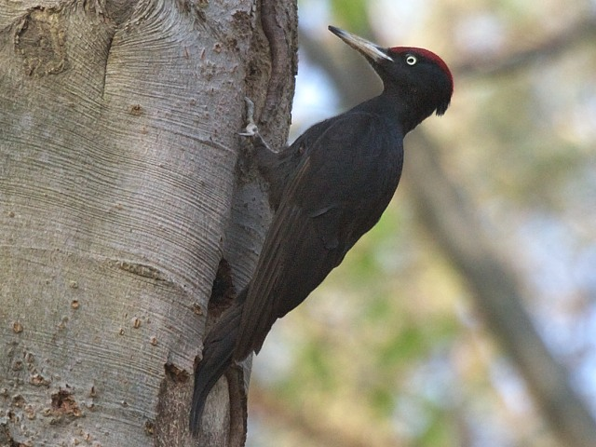
3)

Slide 8
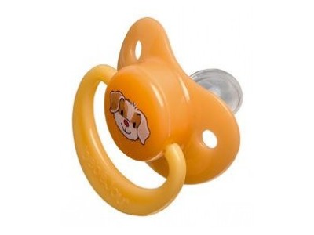
4)

Slide 9
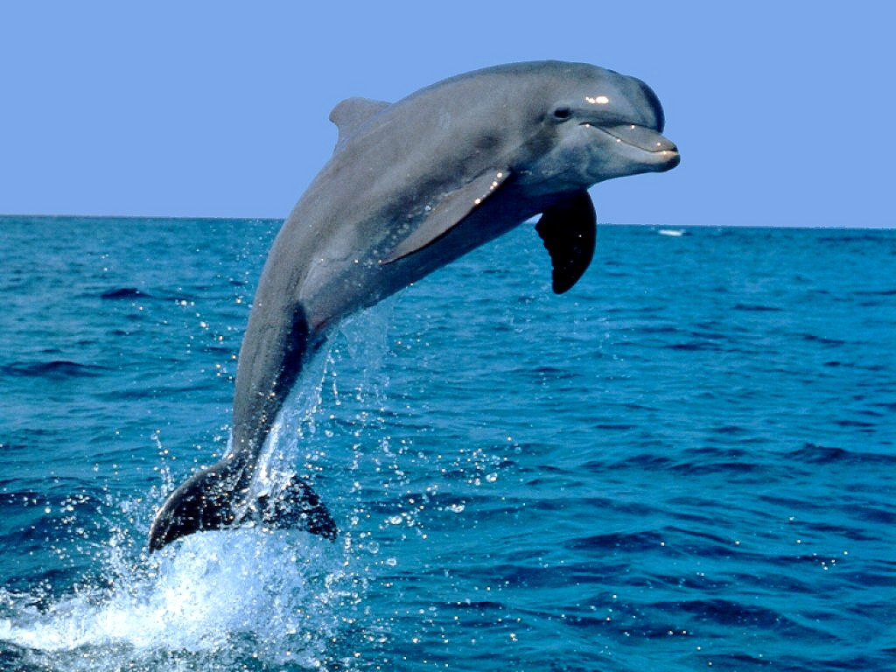
5)

Slide 10

6)

Slide 11
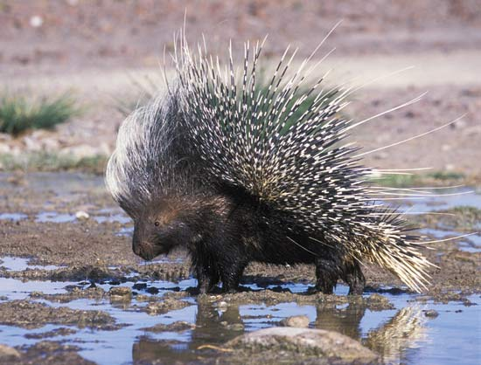
7)

Slide 12

8)

Slide 13
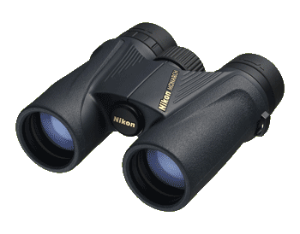
9)

Slide 14
VYJMENUJ VŠECHNY OBRÁZKY
VYMÝŠLEJ JINÁ SLOVA
ZAČÍNAJÍCÍ NA D

Slide 15
ZAPISUJ ZAČÁTEČNÍ SLABIKY

Slide 16


DA
DE
DI
DU
DO
DE

Slide 17
SPOJUJ SLABIKY V KOLEČKU
SE SLABIKAMI VE ČTVERCI
SLOVA ZAPIŠ

Slide 18
DA
DO
DU
DE
NÁ
DA
SET
PAT
ZEV
VID
PIS
TEL

Slide 19
DA
TEL
DO
PIS
DU
DE
SET
PAT
NÁ
ZEV
DA
VID

Slide 20
VYBER SPRÁVNOU MOŽNOST

Slide 21
10
1. JETEL
1. DUSAT
2. DAVID
2. DESET
3. DUSIT
3. DATEL

Slide 22
Odkazy k obrázkům / 7. 1. 2012
1)http://www.google.cz/imgres?q=de%C5%A1tn%C3%ADk+omalov%C3%A1nky&hl=cs&gbv=2&biw=1366&bih=587&tbm=isch&tbnid=yr_kX0347c2P1M:&imgrefurl=http://www.predskolaci.cz/%3Fp%3D8211&docid=qbmSB-b8C27XLM&imgurl=http://www.predskolaci.cz/wp-content/uploads/2009/11/pocasi-destnik.jpg&w=1024&h=1024&ei=s1QIT5bLLOOM4gSO6byNCA&zoom=1&iact=hc&vpx=333&vpy=124&dur=234&hovh=225&hovw=225&tx=112&ty=105&sig=108654200230013472504&page=1&tbnh=119&tbnw=118&start=0&ndsp=27&ved=1t:429,r:1,s:0
2)http://www.google.cz/imgres?q=duha+omalov%C3%A1nky&hl=cs&gbv=2&biw=1366&bih=587&tbm=isch&tbnid=Ai851qPv66BytM:&imgrefurl=http://www.vyletyprodeti.cz/pocasi&docid=H94OnlzO80m_xM&imgurl=http://www.vyletyprodeti.cz/wp-content/uploads/omalovanky-pocasi-duha.gif&w=957&h=718&ei=bVUIT6OBHsSB4gS_zLCQAw&zoom=1&iact=hc&vpx=792&vpy=291&dur=1357&hovh=194&hovw=259&tx=131&ty=192&sig=108654200230013472504&page=1&tbnh=112&tbnw=149&start=0&ndsp=26&ved=1t:429,r:23,s:0
3)http://www.google.cz/imgres?q=datel&hl=cs&gbv=2&biw=1366&bih=587&tbm=isch&tbnid=yjiFIfxVS7758M:&imgrefurl=http://www.jynx-t.net/ptaci/datel-cerny-20-3473408-0.html&docid=7d0aiLsSFFxZGM&imgurl=http://www.jynx-t.net/ptaci/Data/Images/Datel-cerny-(samec).jpg&w=640&h=480&ei=wFUIT7uiA-jY4QTKgt2NCA&zoom=1&iact=hc&vpx=1022&vpy=169&dur=5210&hovh=194&hovw=259&tx=109&ty=81&sig=108654200230013472504&page=1&tbnh=106&tbnw=143&start=0&ndsp=34&ved=1t:429,r:9,s:0
4)http://www.rodicum.cz/clanek/dudlik-ano-ci-ne/95/
5)http://www.google.cz/imgres?q=delf%C3%ADn&hl=cs&gbv=2&biw=1366&bih=587&tbm=isch&tbnid=HEWBglYAUN2aGM:&imgrefurl=http://wallpapers.in-world.info/dolphin/dolphin1.html&docid=rgJgerrxUtAnWM&imgurl=http://wallpapers.in-world.info/dolphin/delfin1.jpg&w=1024&h=768&ei=X1cIT6CGFO7Q4QT7992NCA&zoom=1&iact=hc&vpx=311&vpy=169&dur=2340&hovh=194&hovw=259&tx=119&ty=106&sig=108654200230013472504&page=1&tbnh=105&tbnw=140&start=0&ndsp=23&ved=1t:429,r:1,s:0
6)http://www.google.cz/imgres?q=dort&hl=cs&gbv=2&biw=1366&bih=587&tbm=isch&tbnid=2Qsv2YzAijHxIM:&imgrefurl=http://boblucan.bloger.cz/O-mne-2&docid=3qVvcn0Lv5ZySM&imgurl=http://boblucan.bloger.cz/obrazky/boblucan.bloger.cz/dort-narozeniny-36-let.gif&w=397&h=569&ei=xVcIT6WkEaLj4QT306jNAg&zoom=1&iact=hc&vpx=268&vpy=136&dur=9079&hovh=269&hovw=187&tx=75&ty=135&sig=108654200230013472504&page=1&tbnh=114&tbnw=80&start=0&ndsp=27&ved=1t:429,r:1,s:0
7)http://lvi-zirafy-orli.blog.cz/0705/dikobraz-foto

Slide 23
8)http://www.google.cz/imgres?q=pap%C3%ADrov%C3%BD+drak&hl=cs&gbv=2&biw=1366&bih=587&tbm=isch&tbnid=oFeuvNMJPQXh5M:&imgrefurl=http://cyklodracibrno.wz.cz/www/%3Fp%3D190&docid=lS_bI-VarwgFXM&imgurl=http://cyklodracibrno.wz.cz/www/wp-content//drak-papirovy.jpg&w=450&h=450&ei=j1oIT4i1HIzIsga_sriBDw&zoom=1&iact=hc&vpx=835&vpy=122&dur=4540&hovh=225&hovw=225&tx=113&ty=121&sig=108654200230013472504&page=1&tbnh=114&tbnw=114&start=0&ndsp=24&ved=1t:429,r:5,s:0
9)http://www.google.cz/imgres?q=dalekohled&hl=cs&gbv=2&biw=1366&bih=587&tbm=isch&tbnid=jAqyAqV1UDHKTM:&imgrefurl=http://www.dalekohledy-puskohledy.cz/dalekohledy-c-4.html&docid=6DJfulYfrr9OKM&imgurl=http://www.dalekohledy-puskohledy.cz/images/Monarch_36.gif&w=350&h=274&ei=YVsIT4u7Jo6psgaSx7GDDw&zoom=1

